Slide 1
Kort status for 4. Semester

Slide 2
Web med Vue.js og typescript
Opbygning af apps i Vue (komponentbaseret)
Strukturering af kode (components, services, features)
Arbejde med API’er (Axios)
Grundlæggende UI/UX overvejelser
Test af:
TypeScript logik
Vue komponenter

Slide 3
DevOps med fokus på automatisering
CI/CD pipelines med GitHub Actions
Automatiseret testing ved push/PR
Dependency management med Dependabot
Containerisering med Docker
Forståelse for:
Deployment
Miljøer
automatisering

Slide 4
Hvad skal der ske fremover?

Slide 5
Web med vue
Hvad skal der ske fremover?
Bygge mere komplekse Vue-applikationer
Forbedre struktur og arkitektur
Arbejde mere med:
Api-integration
State management
Fokus på bedre:
Ui/ux
Skrive flere og bedre tests
Mindre selvstændighed

Slide 6
DevOps med fokus på automatisering
Hvad skal der ske fremover?
Blive skarpere på CI/CD pipelines
Udbygge automation:
Test
Build
Deployment
Få mere styr på containerization
Få et bedre overblik over deployment flows
Mindre brug af guides → mere selvstændigt arbejde

Slide 7
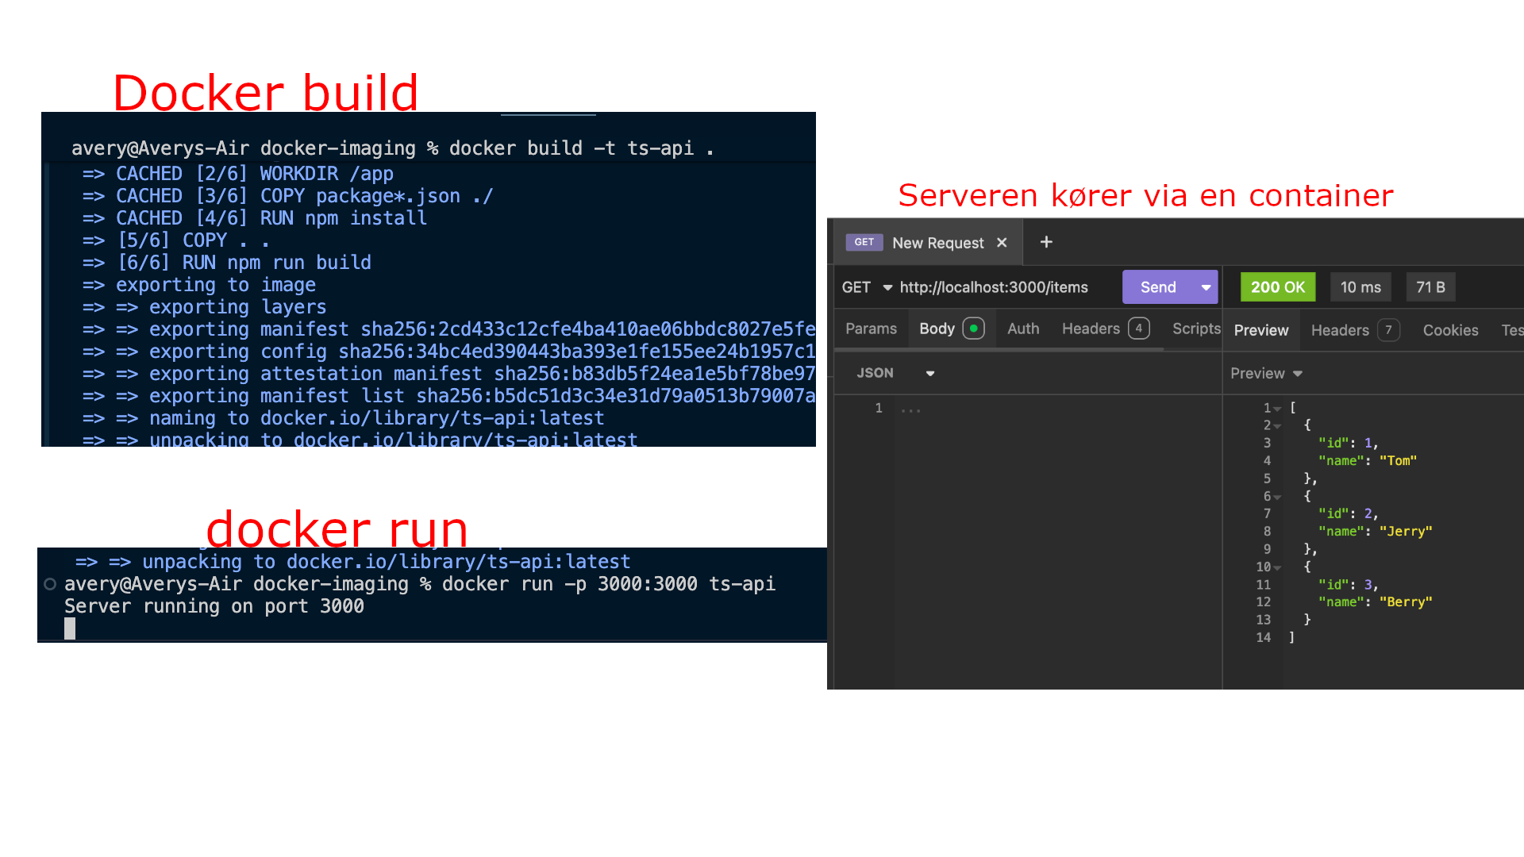
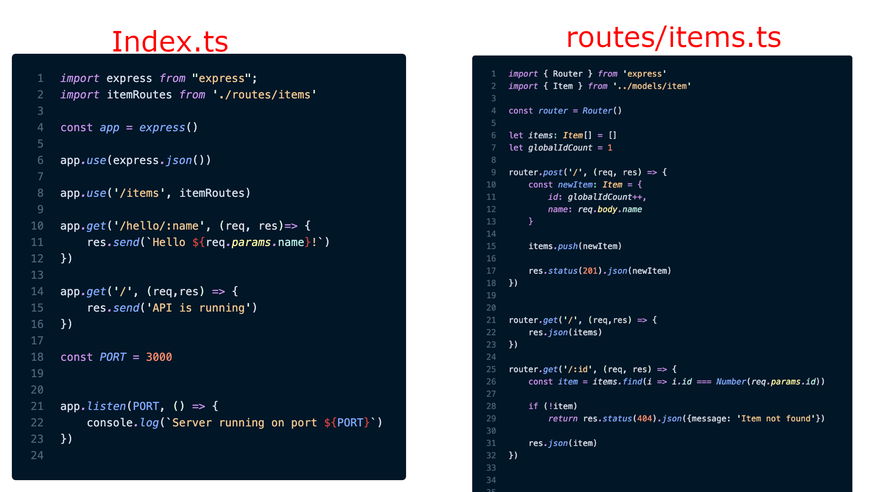
Produkt fremvisning

